Slide 1



TRƯỜNG THCS&THPT ĐÔNG THÁI
Bài 9
QUAN HỆ QUỐC TẾ
TRONG VÀ SAU
CHIẾN TRANH LẠNH
GV: Nguyễn Đình Thế

Slide 2
NỘI DUNG BÀI HỌC
Mâu thuẫn Đông – Tây và sự khởi đầu của chiến tranh lạnh
1
Xu thế hòa hoãn đông – tây và chiến tranh lạnh chấm dứt
2
Thế giới sau chiến tranh lạnh
3

Slide 3
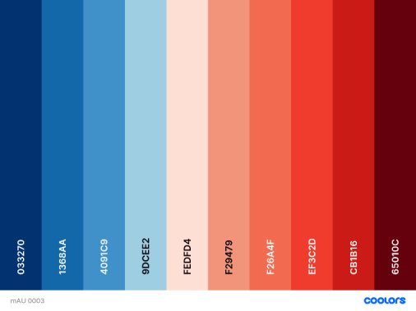
I
MÂU THUẪN ĐÔNG – TÂY VÀ SỰ KHỞI ĐẦU CỦA CHIẾN TRANH LẠNH
Em hiểu thế nào về khái niệm
Đông – Tây ?
Em hãy cho biết quan hệ Mĩ – Xô trong và sau Chiến tranh thế giới thứ hai ?
Mang yếu tố Địa- chính trị
Từ là Đồng minh chống Phát xít, Mĩ –Liên Xô nhanh chóng chuyển sang thế đối đầu…..

Slide 4

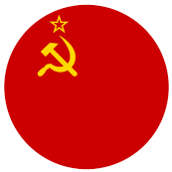

Sự đối đầu về mục tiêu và chiến lược
giữa hai siêu cường quốc Mĩ - Xô
Duy trì hòa bình, an ninh thế giới bảo vệ CNXH. Ủng hộ phong trào cách mạng thế giới.
Ra sức chống phá Liên Xô và các nước XHCN, đàn áp phong trào cách mạng thế giới.

Slide 5


NHỮNG SỰ KIỆN DẪN ĐẾN CHIẾN TRANH LẠNH
Hành động của Mĩ
và các nước TBCN
-Mâu thuẫn bắt đầu từ tham vọng làm bá chủ toàn cầu của Mĩ .
-Tổng thống Truman 1947 công bố chính thức chống LX- khởi đầu chiến tranh lạnh .

Slide 6
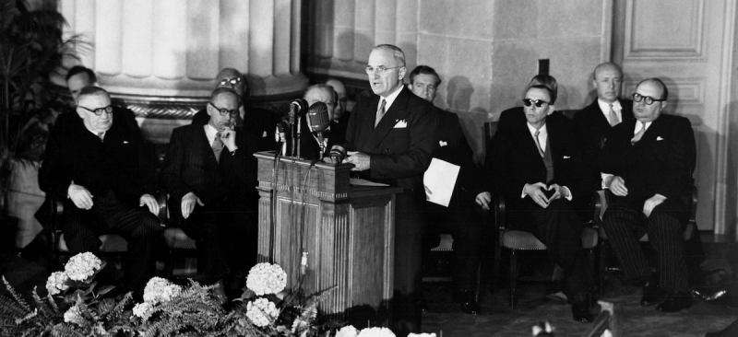
Thông điệp của tổng thống Mĩ Truman tại Quốc Hội 12-3-1947)

Slide 7
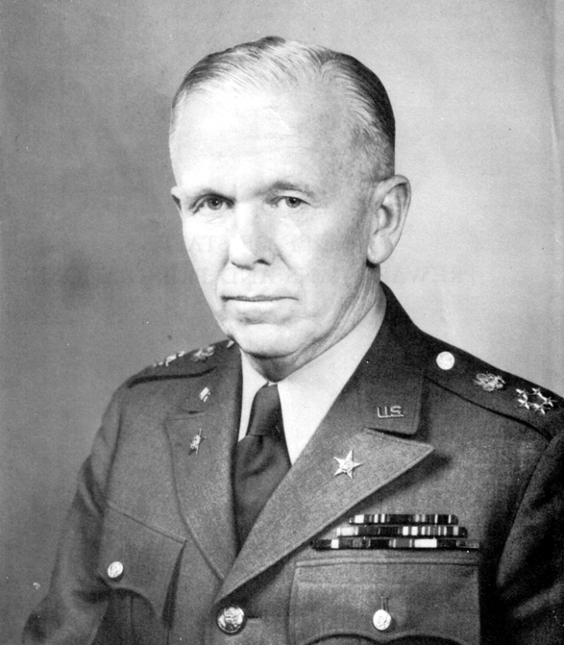
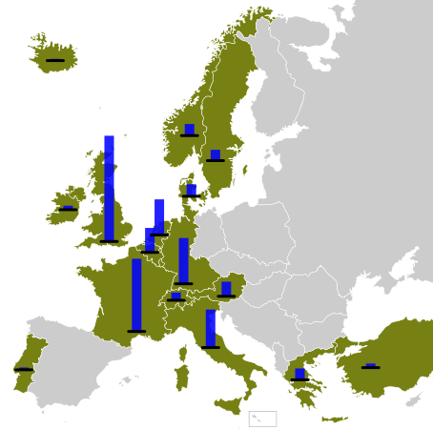
Âm mưu của Mĩ trong kế hoạch
Mác-san ?
?
Ngoại trưởng Mác-san
Những nước nhận viện trợ

Slide 8

NHỮNG SỰ KIỆN DẪN ĐẾN CHIẾN TRANH LẠNH

Slide 9
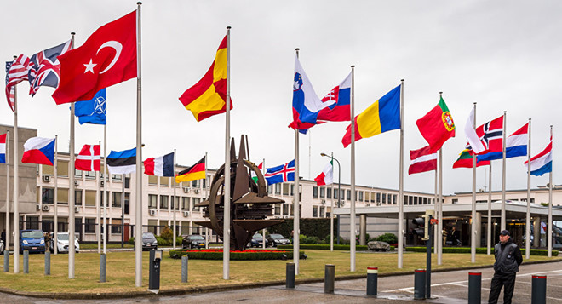
Trụ sở NATO tại Bruxells – Bỉ

Slide 10
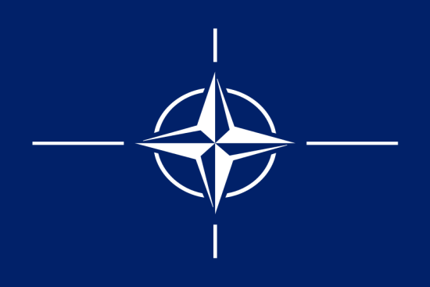

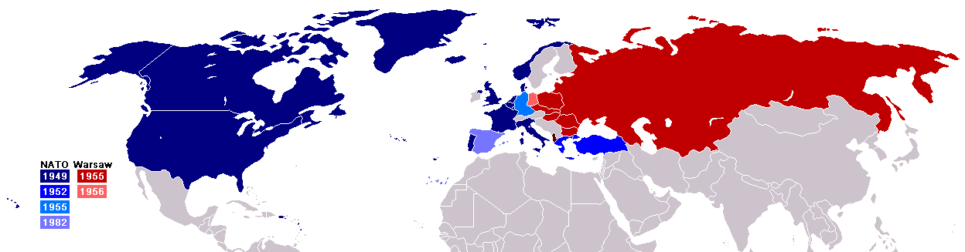
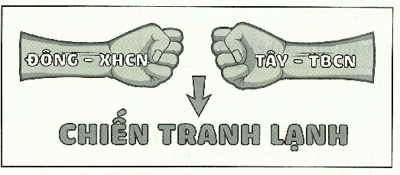
Đánh dấu sự xác lập của trật tự 2 cực, 2 phe.
Chiến tranh lạnh bao trùm toàn thế giới.

Slide 11
Sơ đồ hành động của Mĩ và Liên Xô
trong Chiến tranh lạnh
Chiến tranh lạnh là gì?
TƯ BẢN CHỦ NGHĨA
XÃ HỘI CHỦ NGHĨA
MĨ TÂY ÂU
LIÊN XÔ ĐÔNG ÂU
KẾ HOẠCH MÁC SAN 6/1947
Khống chế
TỔ CHỨC SEV
1/1949 – Tương trợ
TỔ CHỨC
QUÂN SỰ NATO
4/1949 – chống XHCN
TỔ CHỨC VACSAVA 5/1955
Phòng thủ

Slide 12

Là cuộc đối đầu căng thẳng giữa hai phe TBCN do Mĩ đứng đầu và phe XHCN do Liên Xô làm trụ cột.
CHIẾN TRANH LANH
Diễn ra trên hầu hết các lĩnh vực từ CT, QS đến KT, văn hóa – tư tưởng. Ngoại trừ xung đột trực tiếp bằng quân sự giữa hai siêu cường Xô - Mĩ.
Là “chiến tranh không nổ súng, không đổ máu” nhưng thế giới “luôn ở trong tình trạng chiến tranh”.

Slide 13

II
XU THẾ HÒA HOÃN ĐÔNG – TÂY VÀ CHIẾN TRANH LẠNH CHẤM DỨT
Biểu hiện
- Từ đầu TN 70, những cuộc gặp gỡ thương lượng Xô – Mĩ mở đầu cho xu hướng hòa hoãn Đông – Tây.

Slide 14
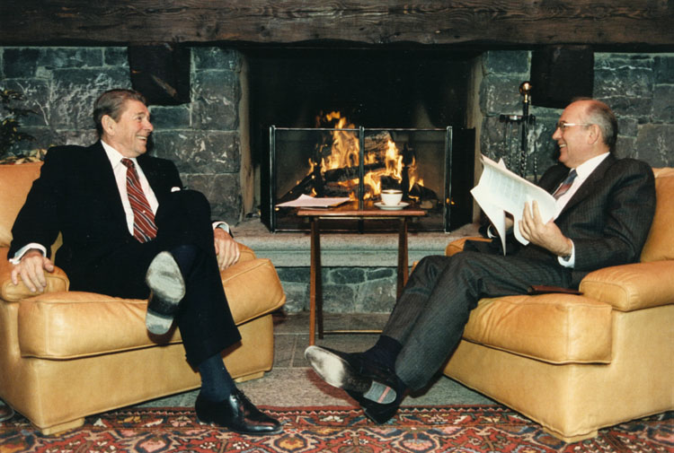
Reagan và Gorbachev

Slide 15
II
XU THẾ HÒA HOÃN ĐÔNG – TÂY VÀ CHIẾN TRANH LẠNH CHẤM DỨT
Biểu hiện
- Từ đầu TN 70, những cuộc gặp gỡ thương lượng Xô – Mĩ mở đầu cho xu hướng hòa hoãn Đông – Tây.
- Ngày 9/11/1972 Hiệp định về những cơ sở của quan hệ giữa Đông Đức và Tây Đức được ký kết.

Slide 16
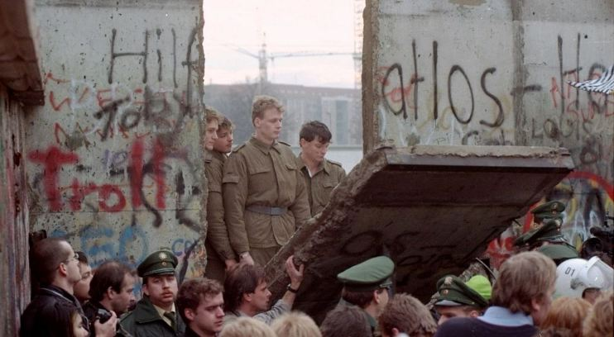
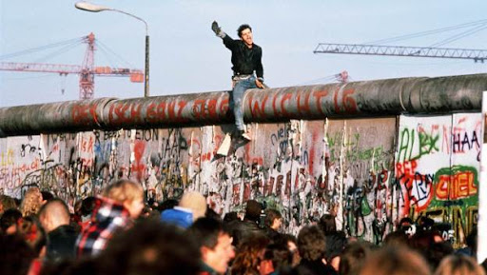
Bức tường Becslin sụp đổ

Slide 17
II
XU THẾ HÒA HOÃN ĐÔNG – TÂY VÀ CHIẾN TRANH LẠNH CHẤM DỨT
Biểu hiện
- Từ đầu TN 70, những cuộc gặp gỡ thương lượng Xô – Mĩ mở đầu cho xu hướng hòa hoãn Đông – Tây.
- Ngày 9/11/1972 Hiệp định về những cơ sở của quan hệ giữa Đông Đức và Tây Đức được ký kết.
- 12/1989, Mĩ – Xô tuyên bố chấm dứt chiến tranh lạnh
- 8/1975, 33 nước châu Âu, Mĩ và Canađa ký Định ước Henxinki
- 1972, Mĩ – Xô ký nhiều thỏa thuận về việc hạn chế vũ khí chiến lược.

Slide 18
II
XU THẾ HÒA HOÃN ĐÔNG – TÂY VÀ CHIẾN TRANH LẠNH CHẤM DỨT
Nguyên nhân
Cuộc chạy đua vũ trang làm cho hai siêu cường quá tốn kém và suy giảm thế mạnh
Sự vươn lên mạnh mẽ của Nhật Bản, Tây Âu…trở thành đối thủ đáng gờm ,thách thức Mĩ.
Liên Xô ngày càng lâm vào khủng hoảng trì trệ
Mĩ – Xô cần phải thoát khỏi đối đầu để củng cố vị thế của mình

Slide 19
III
THẾ GIỚI SAU CHIẾN TRANH LẠNH
THẾ GIỚI SAU “ CHIẾN TRANH LẠNH”

Slide 20
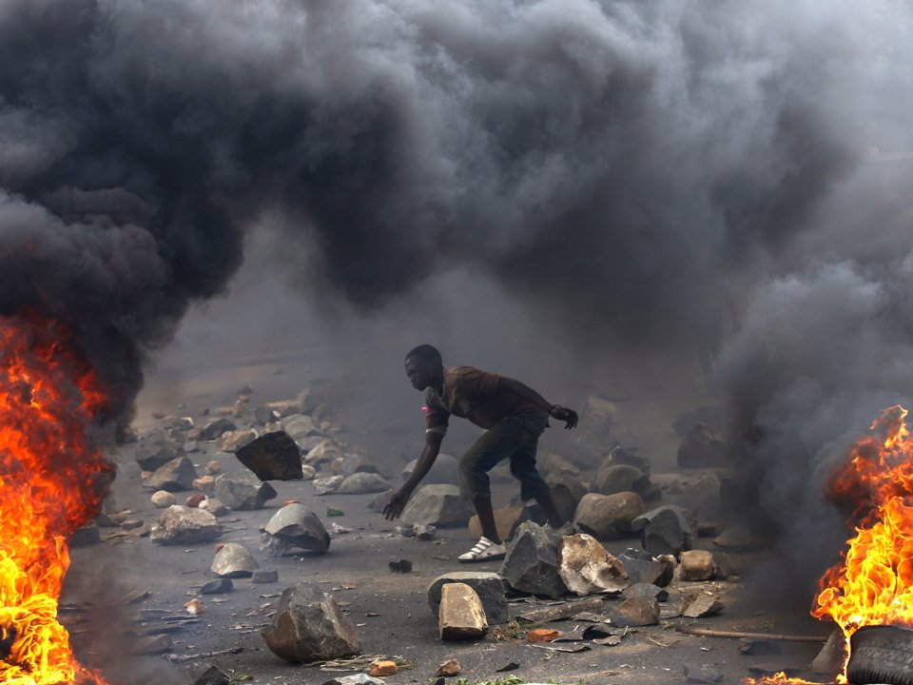

Slide 21
III
THẾ GIỚI SAU CHIẾN TRANH LẠNH
THẾ GIỚI SAU “ CHIẾN TRANH LẠNH”
XU THẾ PHÁT TRIỂN CỦA TG SAU CT LẠNH
1.Xu thế đa cực .
4.Hòa bình được củng cố nhưng nhiều nơi vẫn còn nội chiến ,xung đột quân sự ..
2.Điều chỉnh theo chiến lược, tập trung vào phát triển kinh tế .
5. Xu thế toàn cầu hóa
3.Mĩ ra sức thiết lập trật tự một cực nhưng không dễ thục thtt

